Slide 1

动力电池温控系统（二）
一、温控系统介绍
二、温控系统控制

Slide 2
自然冷却
外界空气
动力电池组
热气排出
自然冷却

Slide 3
风冷散热
外界空气
热气排出
动力电池组
散热风机
风冷散热

Slide 4
水冷散热
储水壶
高
压
电
池
外
界
空
气
热
气
排
出
散热器
散热风扇
电动水泵
M

Slide 5
直冷散热（空调）
蒸发器
高
压
电
池
组
电动压缩机
节流阀
2
1
电磁三通阀
3
电磁阀
冷凝器

Slide 6
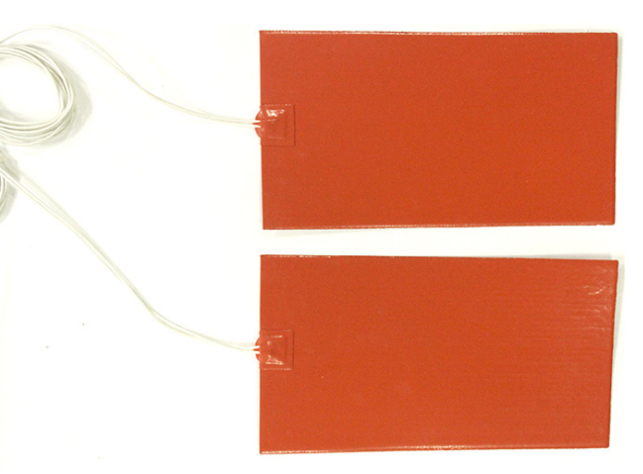
直接加热

Slide 7
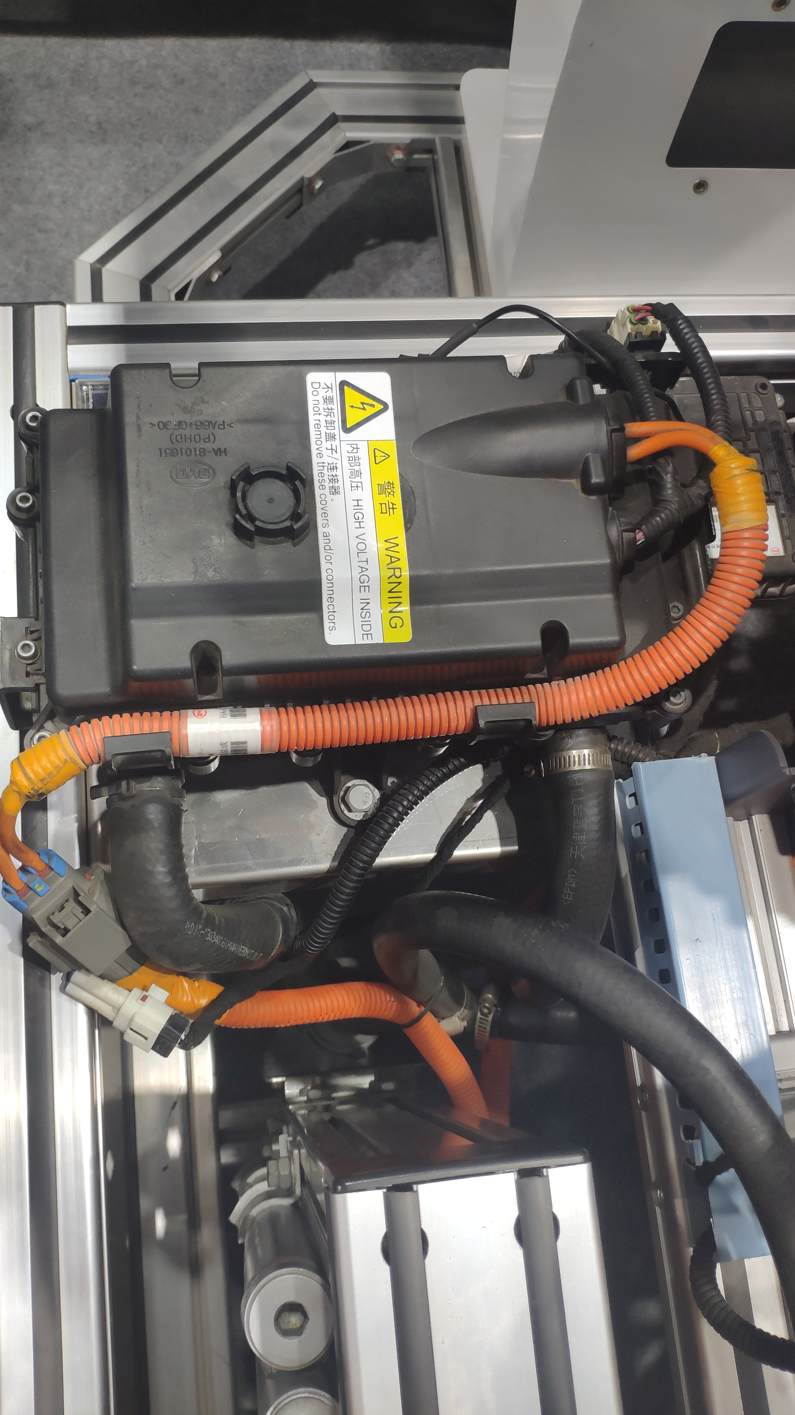
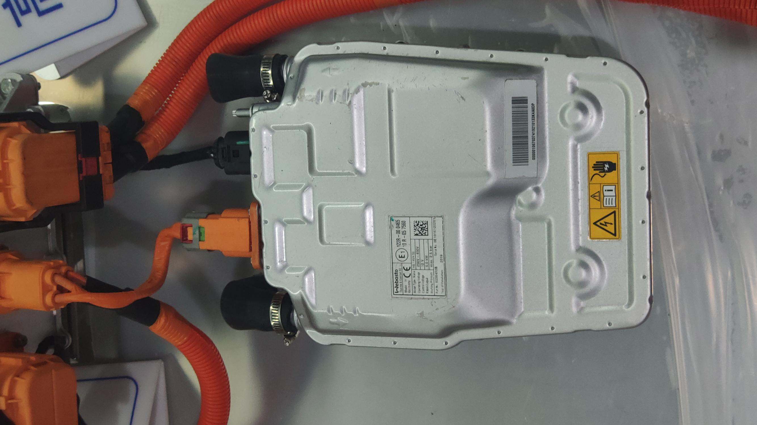
PTC加热器

Slide 8
二、电池温控系统
1、冷却形式
自然冷却（比亚迪）、风冷（丰田）、水冷（帝豪）、空调（特斯拉）冷却
2、加热形式
PTC
PTC交换器
3、吉利帝豪温控
（1）慢冷模式
（2）快冷模式
（3）电机余温加热模式
（4）PTC加热

Slide 9
慢冷模式
1
2
3
电磁三通阀
高
压
电
池
热交换器
三通阀
M
电动水泵

Slide 10
慢冷模式
1
2
3
电磁三通阀
高
压
电
池
热交换器
三通阀
M
电动水泵

Slide 11
快冷模式
1
2
3
电磁三通阀
蒸发器
高
压
电
池
电动压缩机
高
压
电
池
节流阀
热交换器
2
1
电磁三通阀
3
电磁阀
三通阀
M
冷凝器
电动水泵

Slide 12
电机余温加热模式
1
2
M
3
电机控制器
高
压
电
池
车载充电器
驱动电机
2
1
3
M

Slide 13
PTC加热模式
1
2
3
M
高
压
电
池
2
1
3
暖风水箱
PTC加热器
M

Slide 14
温控系统
膨胀壶
1
2
M
3
电机控制器
高
压
电
池
车载充电器
PTC加热
热交换器
驱动电机
空调制冷
2
1
3
M

